Slide 1
Как развивать деловые качества у детей
Материал подготовлен преподавателем кафедры социальной работы, психологии и педагогики высшего образования ФГБОУ ВО «КУБГУ» Бондарь Н.Н.

Slide 2
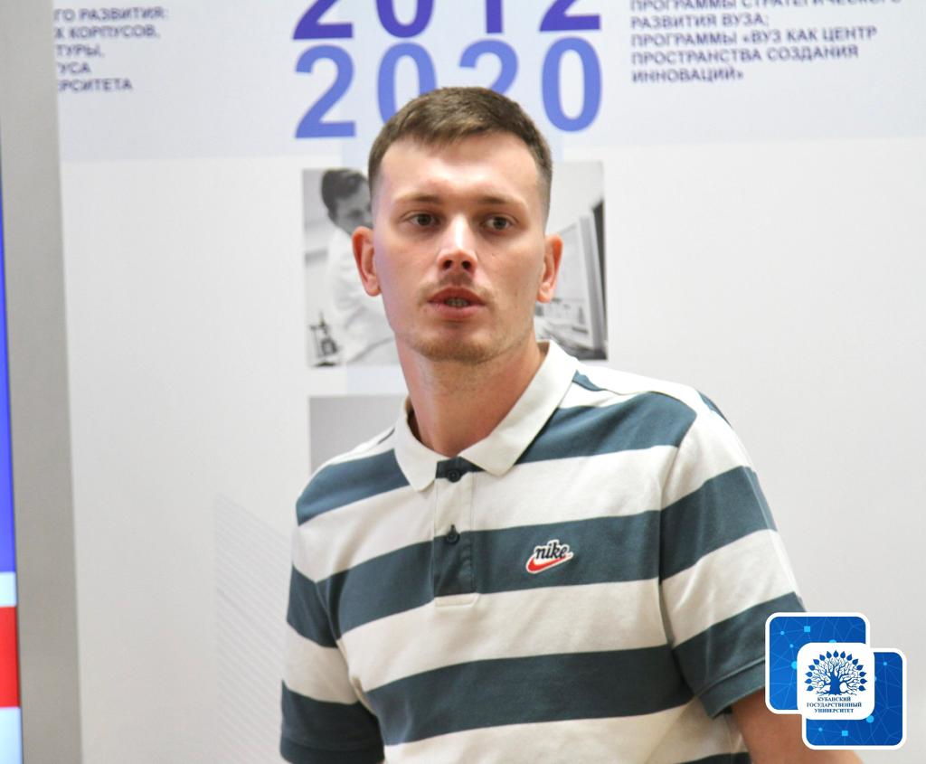
ДАВАЙТЕ ЗНАКОМИТЬСЯ
Бондарь Николай Николаевич
Преподаватель кафедры социальной работы, психологии и педагогики высшего образования КУБГУ
Психолог-педагог
Девиантолог
Лучший молодой ученый КУБГУ 2022
Лектор российского общества Знание

Slide 3
Что такое деловые качества?
Способность физического лица выполнять определенную трудовую функцию с учетом имеющихся у него профессионально-квалификационных качеств, личностных качеств работника (например, состояние здоровья, наличие определенного уровня общего образования, владение общей культурой поведения и речи, творческое мышление, способность принимать решения Большой юридический словарь. —А. В. Малько. 2009

Slide 4
Настойчивость и упорство
Лидерство
Целеустремленность
Деловые качества
Трудолюбие
Дисциплинированность
Навык планирования
Ответственность
Самостоятельность

Slide 5
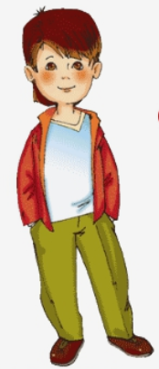
Зачем нужно развивать деловые качества?
1 Деловые качества помогут хорошей адаптации в общественной среде
2 При адаптации к новым условиям жизни
3 Для качественного выполнения какой-либо деятельности
4 Предотвращение конфликтных ситуаций
5 Для безболезненного выхода из сложных ситуаций в жизни ребенка

Slide 6
Кто такой лидер?

Slide 7
Зачем развивать лидерские качества у ребенка?
Для успешного достижения целей
Способность работать в команде
Уверенность в себе
Развитие дисциплинированности и ответственности

Slide 8
Как развивать лидерство у ребенка?
Будьте внимательны к ребенку
Не подавляйте инициативу
Научите ребенка нормально принимать неудачи
Добавьте в учебу и другие области соревновательный элемент
Сделайте ваше общение с ребенком пространством, которое полностью открыто для дискуссии.
Научите ребенка выражать свою точку зрения
Игровая деятельность

Slide 9
Настойчивость, упорство, целеустремленность

Slide 10
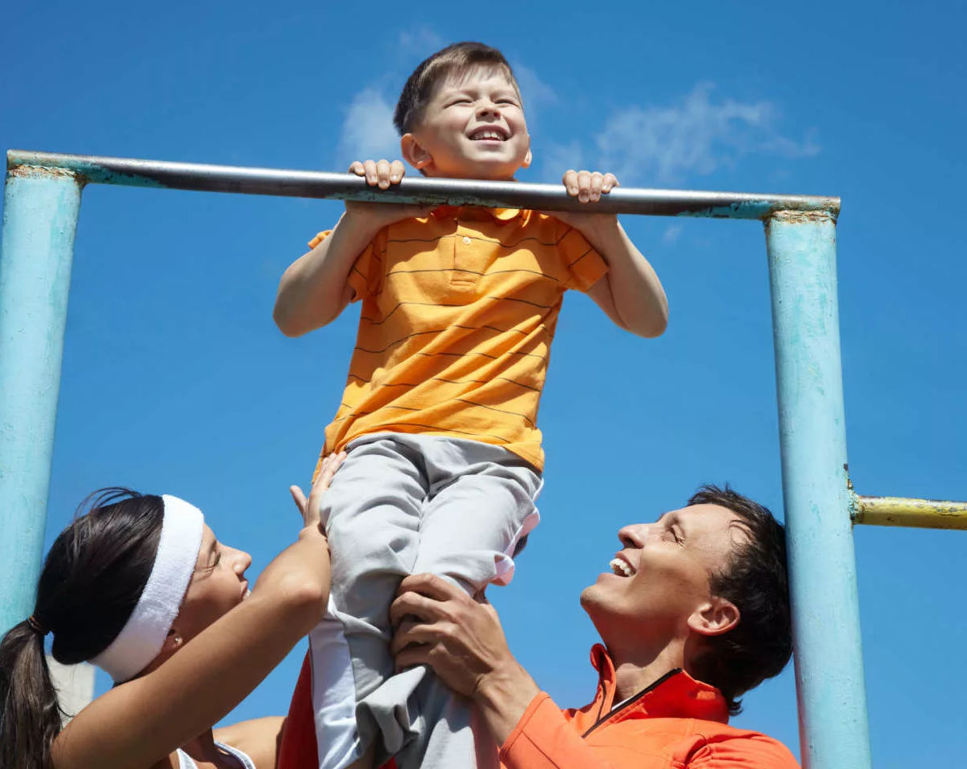
Как развивать настойчивость?
Начните с малого
Подскажите идею
Мотивируйте
Будьте внимательны к возможностям
Покажите им как
Хвалите усилия

Slide 11
Планирование
Развитие этой способности предполагает умение поставить (принять) цель, обдумать путь к ее достижению, осуществить свой замысел, оценить полученный результат с позиции цели

Slide 12
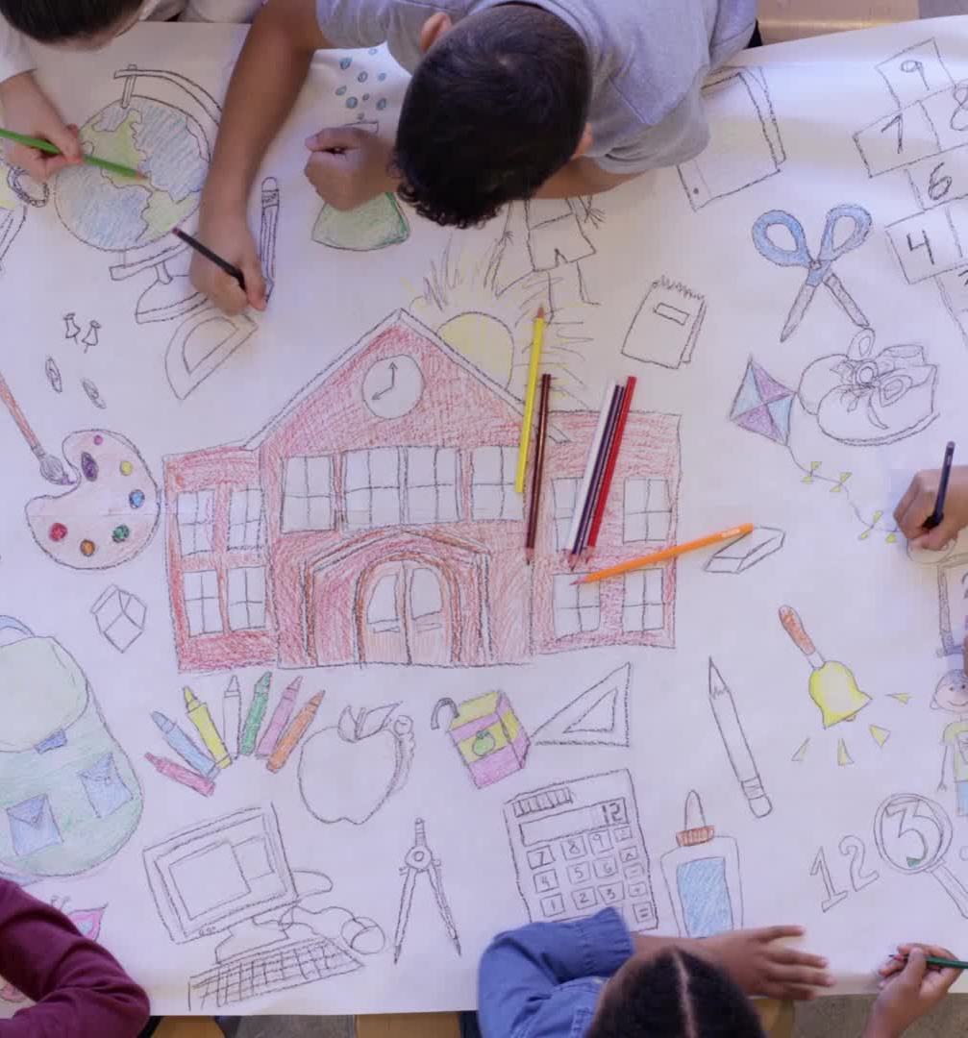
Как научить детей навыкам планирования?
1. Использование карт зрения
2. Поощряйте командную деятельность
3. Использование календаря
4. Уделяйте время для игр
5. Привлекайте к совместному приготовлению еды

Slide 13
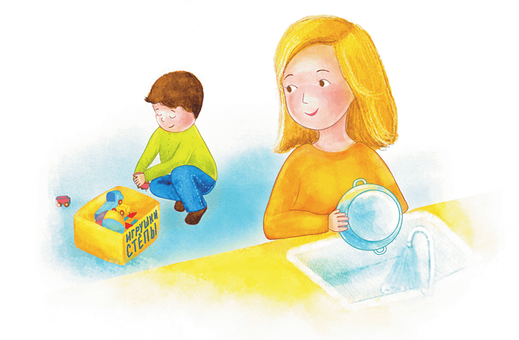
Самостоятельность
« Я сам»

Slide 14
Как развивать самостоятельность?
Сделайте его ответственным за все, что он делает
Избегайте излишней опеки
Иногда позволяйте ему принимать свои собственные решения
Проявляйте эмпатию к нему
Не придавайте огромного значения неудачам
Научите решать проблемы самостоятельно

Slide 15
Что такое ответственность?
Ответственность – это способность:
Исполнять взятые на себя обязательства.
Анализировать жизненную ситуацию и прогнозировать возможные последствия совершаемых действий или бездействия.
«Примерять» к конкретной жизненной ситуации предыдущий опыт.
Выбирать формат собственных поступков с учётом возможных последствий.
Быть готовым отвечать за результаты сделанного выбора.

Slide 16
Ответственность или послушание?

Slide 17
Как привить ответственность детям?
Просите детей о помощи
Собственный пример
Распределяем зоны ответственности

Slide 18
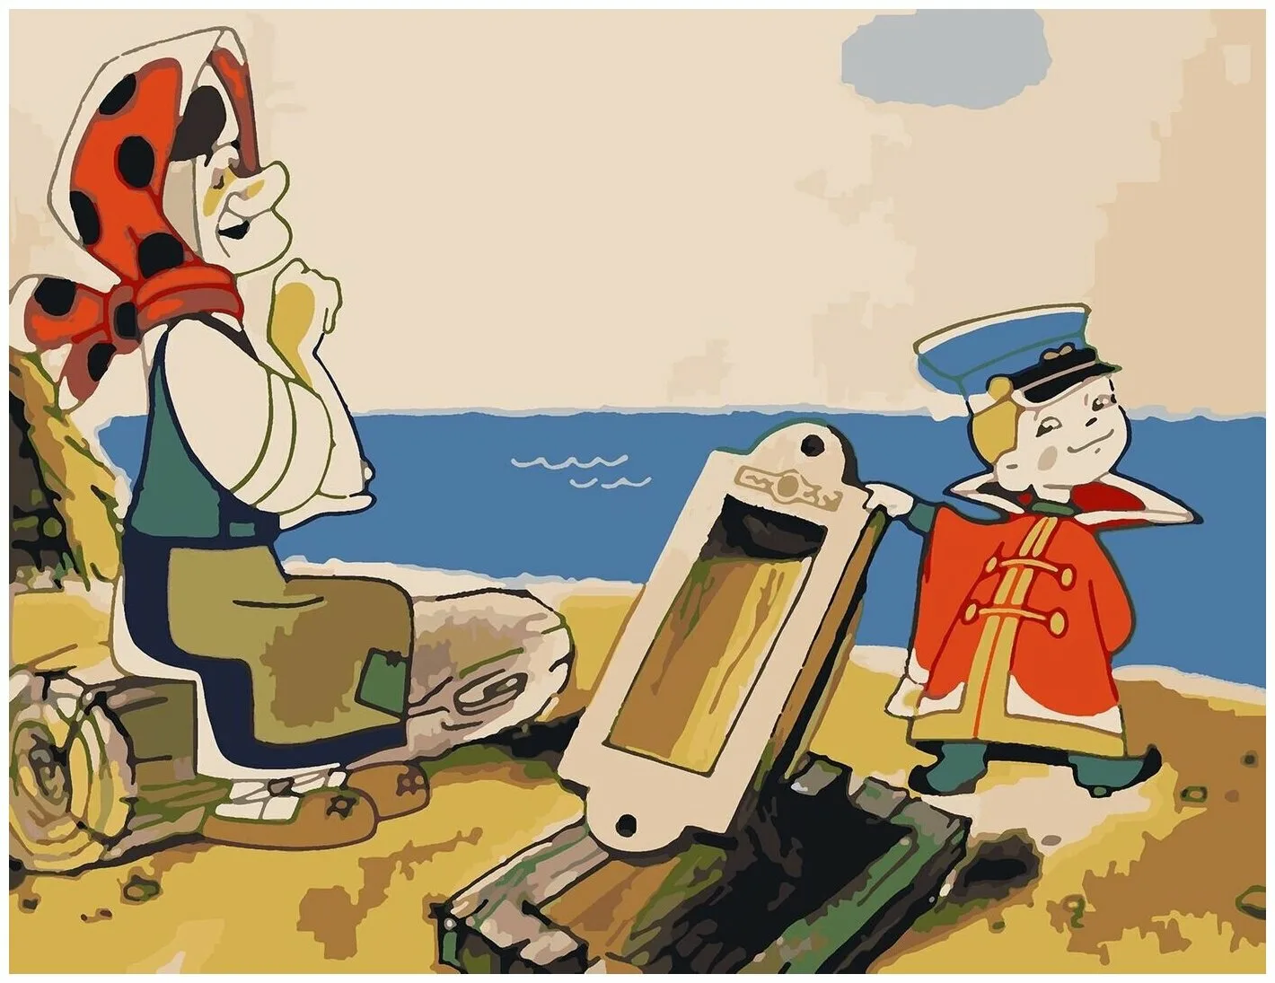
Трудолюбие
это ярко выраженное позитивное отношение личности к трудовой деятельности.

Slide 19
Как развить трудолюбие?
Приобщение к труду через самообслуживание
Постепенный переход от самообслуживания к труду для других
Постепенное расширение круга обязанностей, наращивание их сложности
Тактичный и постоянный контроль качества выполнения трудовых поручений
Формирование у ребёнка уверенности в важности выполнения порученной ему работы
Поощрение прилежного выполнения поручений, проявления самостоятельности и инициативы

Slide 20
Контакты
Бондарь Николай Николаевич
Tg-канал кафедры социальной работы, психологии и педагогики высшего образования КУБГУ

